Slide 1



Python
等级考试二级
第9课：不可变序列——字符串
主讲老师：祝老师

Slide 2



1
知识回顾
2
字符串
3
编程
4
巩固与扩展

Slide 3
1
元祖复习
元祖的知识点：
元祖的自带方法：
tuple.index(obj)：从元组中找出某个值第一个匹配项的下标值
tuple.count(obj)： 统计某个元素在元组中出现的次数
——————————
python内建函数
len(tup): 返回元组中元素的个数
max(tup): 返回元组中元素最大的值
min(tup): 返回元组中元素最小的值
tuple(seq): 将列表转化为元组
sorted()

Slide 4
1
课后作业
课后作业：
利用元祖制作一个现场统计成绩的计分程序：
一共有10个评委，每个评委单独给选手打分，分数为百分制。要求程序开始使用元祖的方式读取下面的成绩表。
a=(91,94,97,90,89,98,92,93,99,95)
1、请罗列出最高分、最低分和10位评委的平均分；
2、去掉一个最高分和最低分，取出平均分为总成绩。
额外：整理笔记 列表、元祖
否

Slide 5
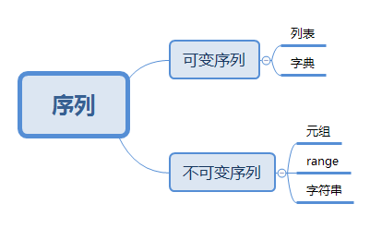
2
字符串

Slide 6
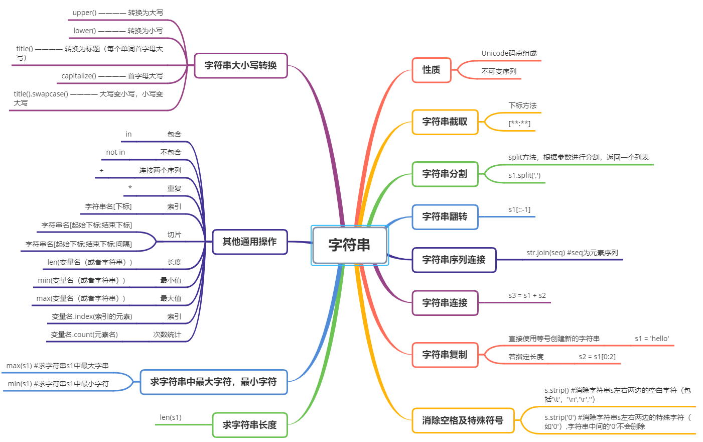
2
字符串

Slide 7
2
字符串
字符串是什么
字符串是由零个或多个字符组成的有限序列。
在python3中，字符串是由Unicode码点组成的不可变序列。

Slide 8
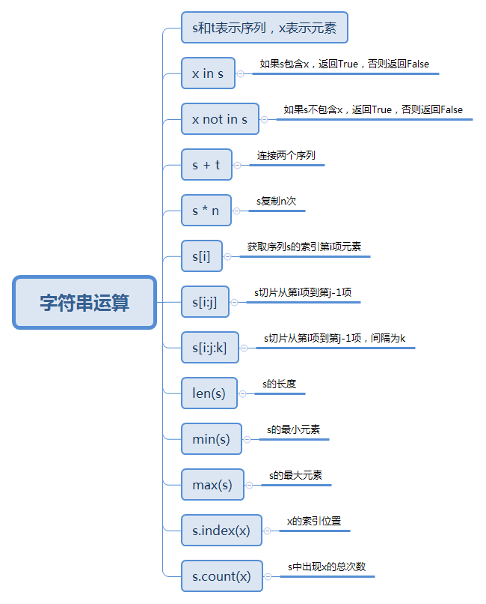
2
字符串

Slide 9
3
编程
丰子恺 养蚕
那是我五六岁时，我祖母在世的事。我祖母是一个豪爽而善于享乐的人。不但良辰佳节不肯轻轻放过，就是养蚕，也每年大规模地举行。其实，我长大后才晓得，祖母养蚕并非专为图利，叶贵的年头常要蚀本，然而她喜欢这暮春的点缀，故每年大规模地举行。我所喜欢的，最初是蚕落地铺。那时我们的三开间的厅上，地上统是蚕，架着经纬的跳板，以便通行及饲叶。蒋五伯挑了担到地里去采叶，我与诸姐跟了去，去吃桑葚。蚕落地铺的时候，桑葚已很紫很甜了，比杨梅好吃得多。我们吃饱之后，又用一张大叶做一只碗，采了一碗桑葚，跟了蒋五伯回来。蒋五伯饲蚕，我就以走跳板为戏乐，常常失足翻落在地铺里，压死许多蚕宝宝。祖母忙喊蒋五伯抱我起来，不许我再走。然而这满屋的跳板，像棋盘街一样，又很低，走起来一点也不怕，真是有趣。

Slide 10

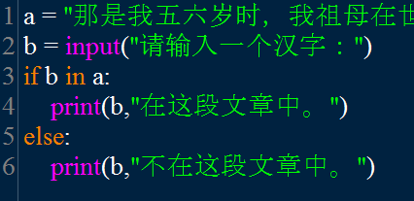
3
编程
输入一个中文汉字，检索这个汉字是否在文章段落里面。如：蚕

Slide 11
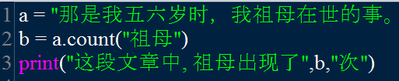
3
编程
检查在刚才的文中，祖母出现了几次？

Slide 12
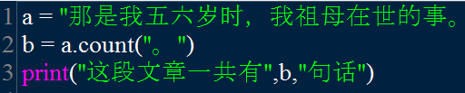
3
编程
检查在刚才的文中一共有几句话？

Slide 13
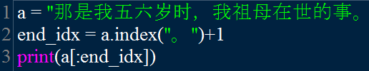
3
编程
请输出上面文章的第一句话

Slide 14
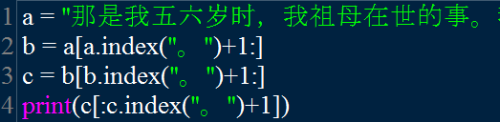
3
编程
请输出上面文章的第三句话

Slide 15
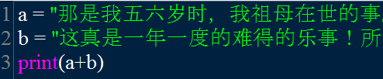
3
编程
请将下面的两句话插入到文章的末尾
这真是一年一度的难得的乐事！所以虽然祖母禁止，我总是每天要去走。

Slide 16
4
巩固与拓展
我母亲二十三岁做了寡妇，又是当家的后母。这种生活的痛苦，我的笨笔写不出一万分之一二。家中财政本不宽裕，全靠二个在上海经营调度。打嗝从小便是败子，吸鸦片烟、赌博，钱到手就光，光了便回家打主意，见了香炉便拿出去卖，捞着锡茶壶便拿出押。我母亲几次邀了本家长辈来，给他定下每月用费的数目。但他总不够用，到处都欠下烟债赌债。每年除夕我家中总有一大群讨债的，每人一盏灯笼，坐在大厅上不肯去。大哥早已避出去了。大厅的两排椅子上满满的都是灯笼和债主。我母亲走进走出，料理年夜饭，谢灶神，压岁钱等事，只当做不曾看见这一群人。到了近半夜，快要“封门”了，我母亲才走后门出去，央一位邻居本家到我家来，每一家债户开发一点钱。做好做歹的，这一群讨债的才一个一个提着灯笼走出去。一会儿，大哥敲门回来了。我母亲从不骂他一句。

Slide 17
4
巩固与拓展
1.输入一个中文字，检查是否在本段文章中
2.检索文章中，“母亲”出现了几次？
3.检索文章一共有几句话
4.请输出上面文章的第一句话
5.请输入上面文章中的第三句话
6.请将下面一段话插入文章末尾。
并且因为是新年，她脸上从不露出一点怒色。这样的过年，我过了六七次。

Slide 18

2
小结
什么是字符串？
检索字符串中的字符： x in s
检索字符在字符串中出现的次数：s.count(x)
检索字符在字符串中的位置：s.index(x)
拼接字符串：s+t

Slide 19


THANK YOU
其他更好玩的热点资讯 请手动关注微信公众号：
Ablock创客教育

